Slide 1

Avec les coquettes le missionnaire
Le sexe en Humour
N°16

Slide 2
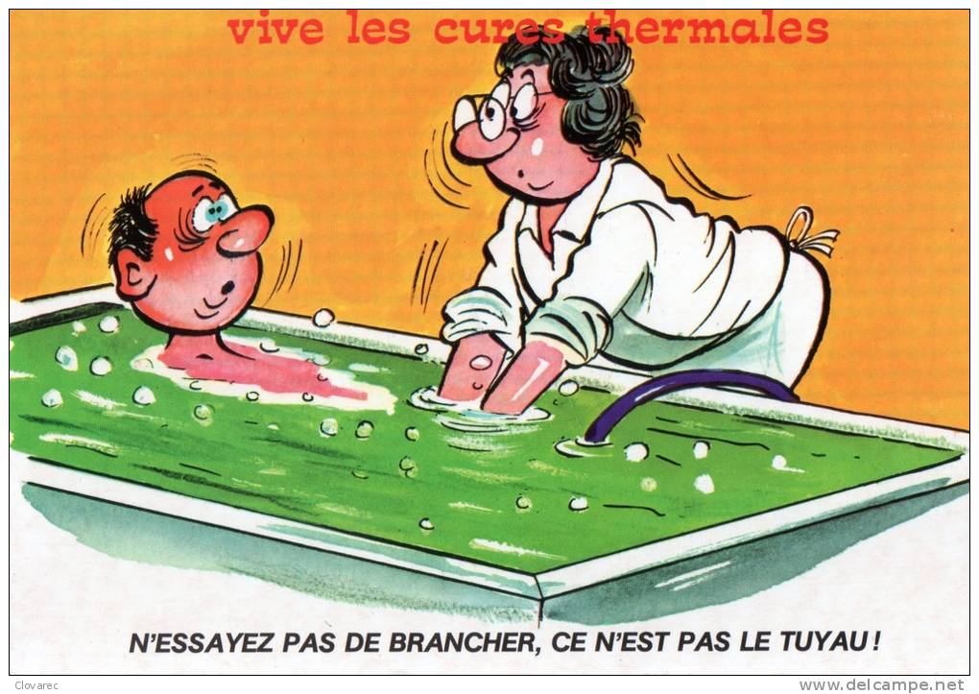

Slide 3


Slide 4
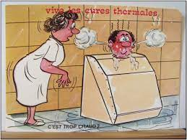

Slide 5


Slide 6
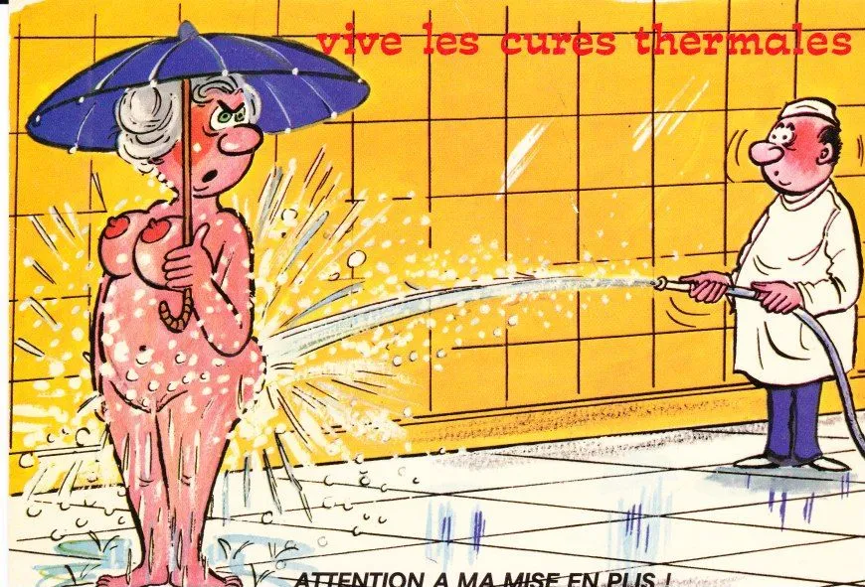

Slide 7


Slide 8
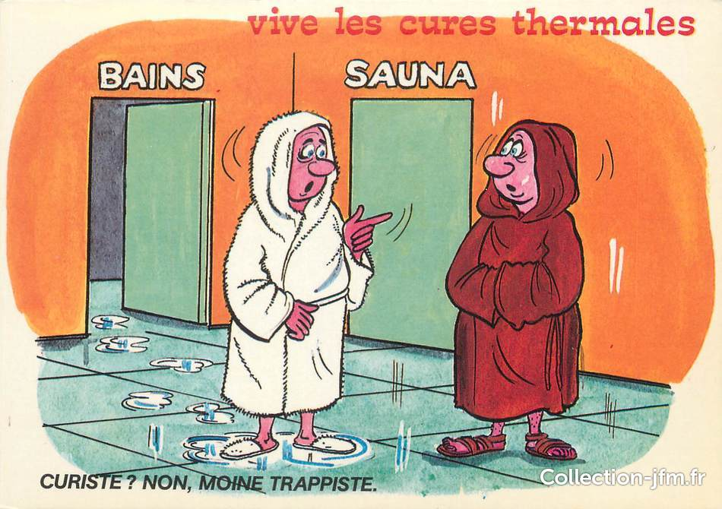

Slide 10


Slide 11


Slide 12


Slide 13


Slide 14
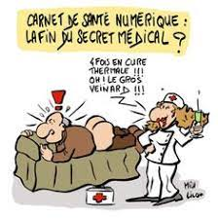

Slide 15
C’était
Le sexe en Humour

